Slide 2
মহিউদ্দিন ভূঁইয়া
প্রভাষক, হিসাববিজ্ঞান বিভাগ
সরকারি ইকবাল মেমোরিয়াল কলেজ
দাগানভূঁইয়া, ফেনী
ICT4E জেলা অ্যাম্বাসেডর,
এটুআই, আইসিটি বিভাগ

Slide 3
পাঠ পরিচিতি
সময়ঃ ৪০ মিনিট

Slide 4
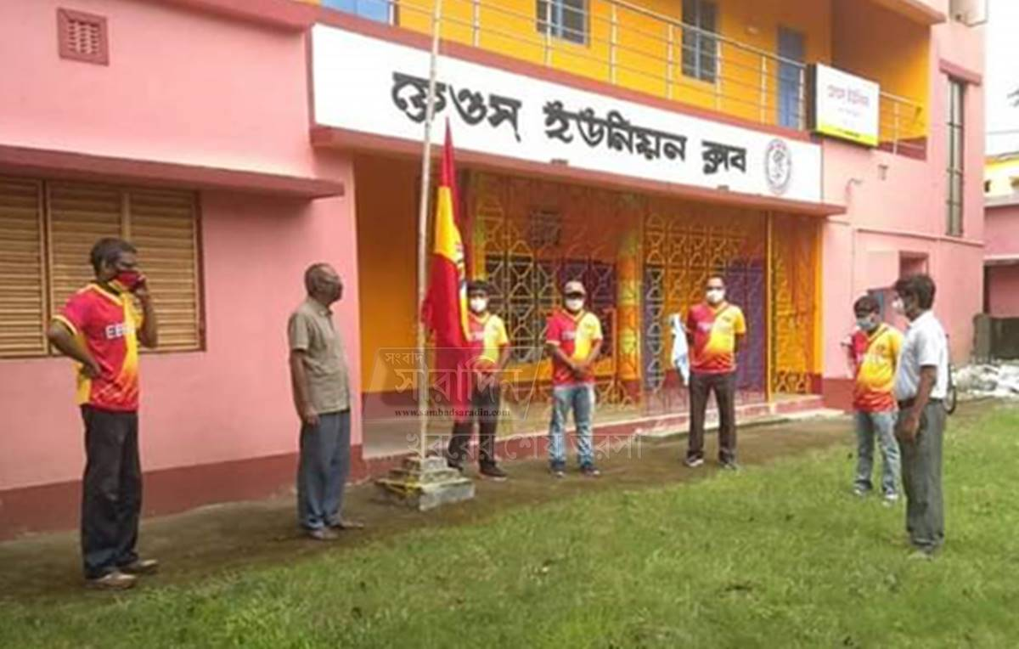

Slide 5
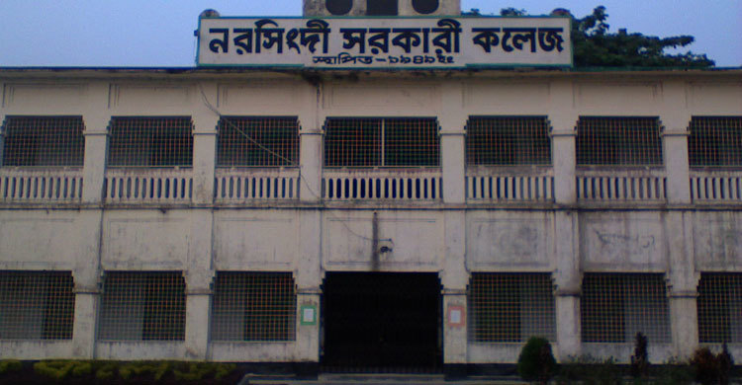

Slide 7
শিখনফল
আজকের ক্লাস শেষে শিক্ষার্থীরা………
অমুনাফাভোগী অব্যবসায়ী প্রতিষ্ঠানের সংজ্ঞা বলতে পারবে;
অব্যবসায়ী প্রতিষ্ঠানের আয়ের উৎসসমূহ ব্যাখ্যা করতে পারবে;
অব্যবসায়ী প্রতিষ্ঠানের হিসাব সংক্রান্ত সমস্যা সমাধান করতে পারবে।

Slide 8
অমুনাফাভোগী অব্যবসায়ী প্রতিষ্ঠান
যে সকল অব্যবসায়ী প্রতিষ্ঠানসমূহ মুনাফা অর্জনের উদ্দেশ্যে প্রতিষ্ঠিত না হয়ে শুধুমাত্র পারস্পরিক কল্যাণ ও সামাজিক কল্যাণের উদ্দেশ্যে প্রতিষ্ঠিত ও পরিচালিত হয়ে থাকে তাকে মুনাফাভোগী অব্যবসায়ী প্রতিষ্ঠান বলা হয়। যেমন- ক্লাব, মসজিদ, মন্দির ইত্যাদি।

Slide 9
অমুনাফাভোগী অব্যবসায়ী প্রতিষ্ঠানের একটি উদাহরণ লিখ।
মুনাফাভোগী অব্যবসায়ী প্রতিষ্ঠানের একটি উদাহরণ লিখ।

Slide 10
অব্যবসায়ী প্রতিষ্ঠানের আয়ের উৎসসমূহ
দান বা অনুদান
হলঘর ভাড়া
উইলকৃত ধনদৌলত
চারণ কর
চাঁদা
নাট্যানুষ্ঠানের টিকিট বিক্রয়
আজীবন সভ্যের চাঁদা
ম্যাগাজিনে বিজ্ঞাপন আয়
ভর্তি ফি
আপ্যায়ন আয়
লকার ভাড়া
বিবিধ আয়

Slide 11
চারণ কর বলতে কি বুঝ?
লকার ভাড়া বলতে কি বুঝ?

Slide 12
সমস্যাঃ ০১
২০১৫ সালের ৩১ ডিসেম্বর তারিখের প্রাপ্তি ও প্রদান হিসাব নিম্নে দেওয়া হলোঃ
মিতালী ক্লাব
প্রাপ্তি ও প্রদান হিসাব
৩১ ডিসেম্বর ২০১৫
প্রাপ্তিসমূহ | টাকা | প্রদানসমূহ | টাকা
হাতে নগদ(১-১-২০১৫) চাঁদা পুরাতন কাগজ বিক্রয় ভর্তি ফিস বিবিধ আয় | ৬,০০০ ৯,০০০ ৩,২০০ ৪,০০০ ৭,০০০ | বেতন ভাড়া ছাপা ও মনিহারি টেলিফোন চার্জ আসবাবপত্র হাতে নগদ(৩১-১২-২০১৫) | ৬,০০০ ৪,১০০ ১,৩০০ ১৬৫ ৮,০০০ ৬,৬৩৫
 | ২৯,২০০ |  | ২৯,২০০

Slide 13
২০১৫ সালের ১ জানুয়ারি তারিখে ক্লাবের সম্পদসমূহ নিম্নরূপঃ আসবাবপত্র ৩০,০০০ টাকা, দালানকৌঠা ৯০,০০০ টাকা এবং খেলাধুলার সরঞ্জাম ৫০,০০০ টাকা।
অন্যান্য তথ্যাবলীঃ
১। মোট প্রাপ্ত চাঁদার ২,০০০ টাকা ২০১৪ সালের, ১,০০০ টাকা ২০১৬ সালের এবং চলতি বছরের অনাদায়ী চাঁদা ৪,০০০ টাকা।
২। ২০১৪ সালের ভাড়া চলতি বছরে পরিশোধ।
করনীয়ঃ
ক। প্রারম্ভিক মূলধন তহবিল নির্ণয় কর।
খ। আয়-ব্যয় হিসাব তৈরি কর।
গ। ২০১৫ সালের ৩১ ডিসেম্বর তারিখে ক্লাবের আর্থিক অবস্থার বিবরণী তৈরি কর।

Slide 14
মিতালী ক্লাব
প্রারম্ভিক মূলধন নির্ণয়
২০১৫ সালের ১ জানুয়ারি
করনীয়ঃ ক
সম্পত্তিসমূহ | টাকা
সম্পত্তিসমূহঃ হাতে নগদ বকেয়া চাঁদা আসবাবপত্র দালানকৌঠা খেলাধুলার সরঞ্জাম দায় ও মূলধন তহবিলঃ অগ্রিম চাঁদা প্রারম্ভিক মূলধন তহবিল যোগঃ | ৬,০০০ ২,০০০ ৩০,০০০ ৯০,০০০ ৫০,০০০
 | ১,৭৮,০০০০ ১,০০০ ১,৭৭,০০০

Slide 15
মিতালী ক্লাব
আয়-ব্যয় হিসাব
২০১৫ সালের ৩১ ডিসেম্বর সমাপ্ত বছরের জন্য
করনীয়ঃ খ
বিবরণ | টাকা | টাকা | টাকা
আয়সমূহঃ চাঁদা বাদঃ বিগত বকেয়া বাদঃ অগ্রিম যোগঃ বকেয়া পুরাতন কাগজ বিক্রয় ভর্তি ফিস বিবিধ আয় বাদঃ ব্যয়সমূহঃ বেতন ভাড়া বাদঃ বিগত বকেয়া ছাপা ও মনিহারি টেলিফোন চার্জ ব্যয়াতিরিক্ত আয় | ৯,০০০ (২,০০০) (১,০০০) ৪,০০০০ 4,100 (1,000) | ১০,০০০ ৩,২০০ ৪,০০০ ৭,০০০ 6,000 3,100 1,300 165 | ২৪,২০০ 10,565
 | ১,৭৮,০০০০ |  | 13,635

Slide 16
মিতালী ক্লাব
আর্থিক অবস্থার বিবরণী
২০১৫ সালের ৩১ ডিসেম্বর
করনীয়ঃ গ
সম্পত্তিসমূহ | টাকা
সম্পত্তিসমূহঃ হাতে নগদ বকেয়া চাঁদা আসবাবপত্র যোগঃ নতুন ক্রয় দালানকৌঠা খেলাধুলার সরঞ্জাম দায় ও মূলধন তহবিলঃ অগ্রিম চাঁদা প্রারম্ভিক মূলধন তহবিল যোগঃ ব্যয়াতিরিক্ত আয় | ৩০,০০০ ৮,০০০ | ৯,৬৩৫ ৪,০০০ ৩৮,০০০ ৯০,০০০ ৫০,০০০ | ১৩,৬৩৫ ১,৭৮,০০০ ১,৯১,৬৩৫
 |  | ১,৭৭,০০০ ১৩,৬৩৫ | ১,০০০ ১,৯০,৬৩৫ ১,৯১,৬৩৫

Slide 17
সারসংক্ষেপ

Slide 18
১। নিচের কোনটি মুনফা জাতীয় আয়?
$$√$$
ক। চাঁদা
খ। অনুদান
গ। বৃত্তি তহবিল
ঘ। আজীবন সভ্যের চাঁদা
2। নিচের কোনটি মূলধন জাতীয় আয়?
$$√$$
ক। চাঁদা
খ। অনুদান
গ। চারণ কর
ঘ। হলঘর ভাড়া

Slide 19
২০১৯ সালের ৩১ ডিসেম্বর তারিখের প্রাপ্তি ও প্রদান হিসাব নিম্নে দেওয়া হলোঃ
মিতালী ক্লাব
প্রাপ্তি ও প্রদান হিসাব
প্রাপ্তিসমূহ | টাকা | প্রদানসমূহ | টাকা
হাতে নগদ(১-১-19) চাঁদা পুরাতন কাগজ বিক্রয় ভর্তি ফিস | ৬,০০০ ৯,০০০ ৩,0০০ ৪,০০০ ২2,0০০ | বেতন ভাড়া ছাপা ও মনিহারি টেলিফোন চার্জ হাতে নগদ(৩১-১২-19) | ৬,০০০ ৪,0০০ 3,0০০ 2,000 7,000 ২2,0০০
২০১৯ সালের ১ জানুয়ারি তারিখে ক্লাবের সম্পদসমূহ নিম্নরূপঃ আসবাবপত্র ১০,০০০ টাকা, দালানকৌঠা ৪০,০০০ টাকা ।
করনীয়ঃ
ক। প্রারম্ভিক মূলধন তহবিল নির্ণয় কর।
খ। আয়-ব্যয় হিসাব তৈরি কর।

